Slide 1
CodeGen技术分享
张军
2011年03月03日

Slide 2
目录
CodeGen工具的基本介绍
CodeGen的实现原理
手把手演示
CodeGen工具的优缺点
CodeGen的改进和目标
讨论

Slide 3
CodeGen工具的基本介绍
定义：CodeGen 全名(code generator，简称CG)，中文含义 就是代码生成器。
使用场景：在webx项目中。该工具主要针对淘宝的webx框架而 设计，但也很容易扩展而满足其他的框架。
使用者：使用webx框架开发的技术人员 。
作用：自动生成DAO层的大部分通用的代码。(后续版本可能
不仅限于此)

Slide 4
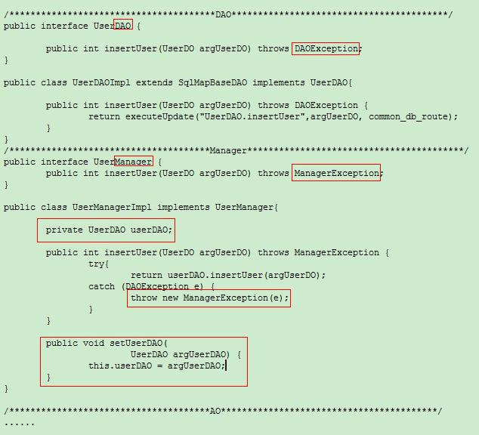

Slide 5
如果是你写这个工具，你会…？
提示:
你会觉得有哪些技术难点？
你会怎么去设计？

Slide 6
你会觉得有哪些技术难点？
哪些代码需要生成
Java语法
代码的格式化
你会怎么去设计？
包名、类名和类的职责分配、模块化、设计模式的选择等等

Slide 7
CodeGen的实现原理
包名 | 用途
com.hitao.codegen.access | 包含程序入口(Main函数)类、Ant task类、代码格式化、java文件解析、代码生成策略
com.hitao.codegen.configs | 包含所有的配置对象
com.hitao.codegen.configs.basic | 元数据配置类型对象
com.hitao.codegen.configs.common | Class 元素配置对象
com.hitao.codegen.configs.dao | webx框架DAO层配置对象
com.hitao.codegen.configs.dao.annotation | webx框架DAO层所使用的声明对象(@DAO, @DO, @DOType)
com.hitao.codegen.configs.dao.mapping | DO映射数据库对象以及工具类
com.hitao.codegen.configs.exception | Codegen框架异常类
com.hitao.codegen.configs.systemconfig | SystemConfig.xml解析，以及key-value工具使用类。
com.hitao.codegen.constent | 定义常量类，主要是一些通用字符，以及SystemConfig.xml中的name字段的名称
com.hitao.codegen.util | 通用工具类(包含字符串、文件、ClassPath加载、日期等等工具类)

Slide 8
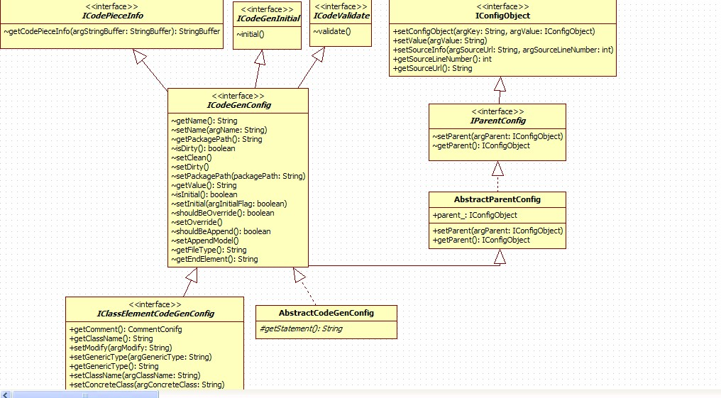
(DAO configs)类图1

Slide 9
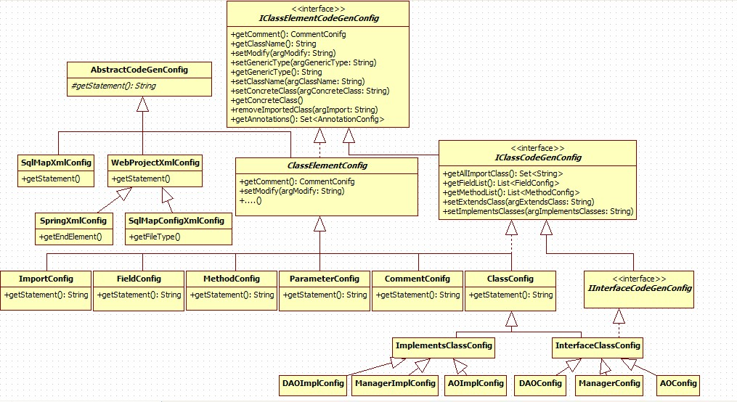
(DAO configs)类图2

Slide 10
你会觉得有哪些技术难点？
哪些代码需要生成
Java语法
代码的格式化
DAOConfig
DAOImplConfig
ManagerConfig
ManagerImplconfig
AOConfig
AOImplConfig
DOConfig
SpringXmlConfig
SqlMapXmlConfig
SqlMapConfigXmlConfig
ImportConfig
CommentConfig
FieldConfig
MethodConfig
ParameterConfig
ThrowExceptionConfig
BodyConfig
ClassConfig
ImplementsClassConfig
InterfaceClassConfig
ClassCodeFormatterImpl
DefaultCodeFormatter

Slide 11
核心类介绍:
AnnotationDaoGenStrategy:解析java文件语法;解析DAO中的Annotation,实例化DaoConfigs对象.
DaoConfigs:包含所有要生成的Config对象,对象之间生成的依赖关系，代码生成的细节。
CodeGenerateStrategy:代码生成的策略。
ClassCodeFormatterImpl：Java代码格式化。

Slide 12
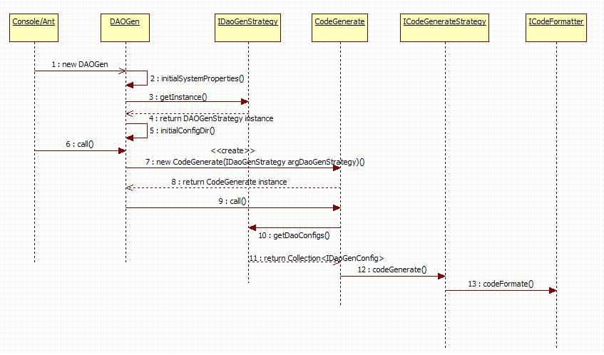
时序图

Slide 13
手把手演示

Slide 14
CodeGen工具的优缺点
优点:
减少开发人员工作量。让开发人员有更多的精力专注于业务逻辑，而不是花费在重复而简单的工作上。
CodeGen工具比较容易扩展。很容易生成其他通用的文件，以满足不同框架的需要。
使用者的门槛较低，很容易掌握该工具的使用方式。
日志还算详细。

Slide 15
CodeGen工具的优缺点
缺点:
目前版本还不够稳定。

Slide 16
CodeGen的改进和目标
改进:
代码重构。
简化配置。
测试
目标:
大家都使用这个工具，喜欢这个工具。

Slide 17

讨论

Slide 18
The End
Thanks!

